Slide 1
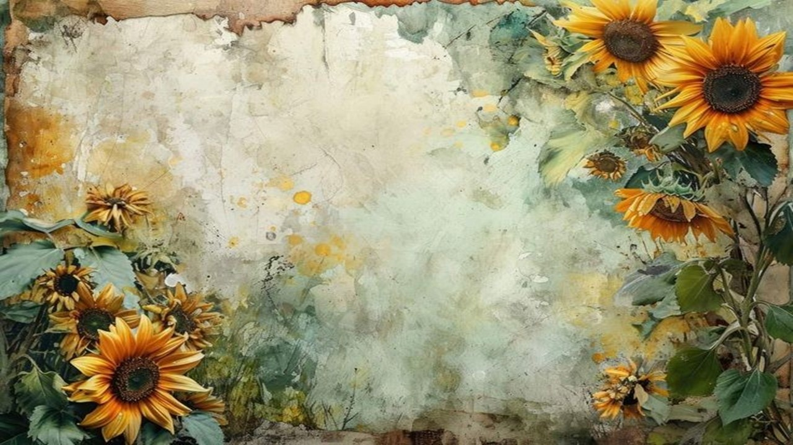



Slide 3

Sua Pele de Seda e Rosas
Mário Matta e Silva
Lisboa, 25 de maio de 2024

Slide 4


Slide 5
Num regresso ao passado
Ao encontro da beleza
Sinto-me revigorado
Para amar e ser amado
Na clássica natureza.

Slide 6


Slide 7
Sinto esse íman carnal
Que me traz amor e virtude
Ampla forma, genial
Seu perfume é natural
Sem essência que nos ilude.

Slide 8


Slide 9
Afrodite (ou Vénus), a beldade
Deusas de gregos e romanos
São milénios de saudade
Que Botticelli pintou com vaidade
Com conchas, ondas, dons profanos.

Slide 10
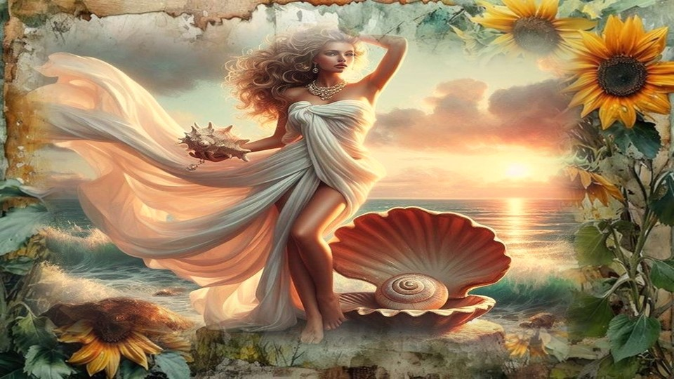

Slide 11
Falam-nos da paixão desenfreada
Numa pele de seda e rosas
Fábulas milenares, coisa encantada
Tão feminina e cuidada
Amantes d’outrora, formosas.

Slide 12
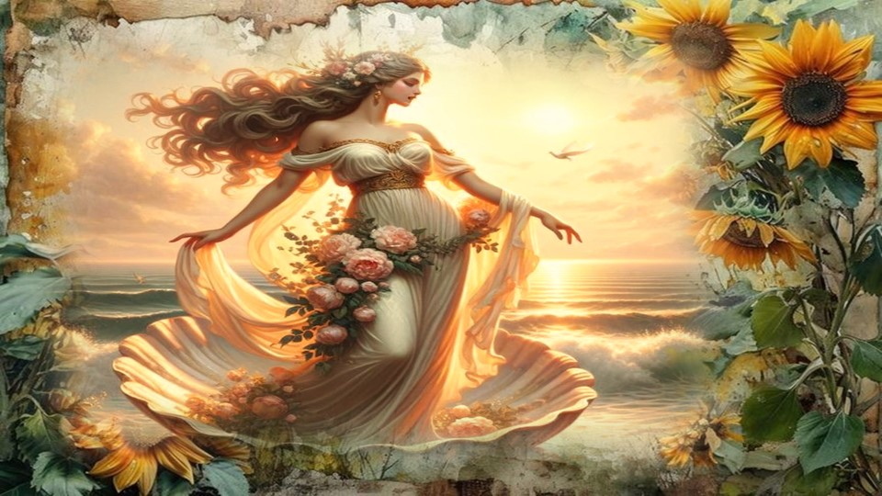

Slide 13
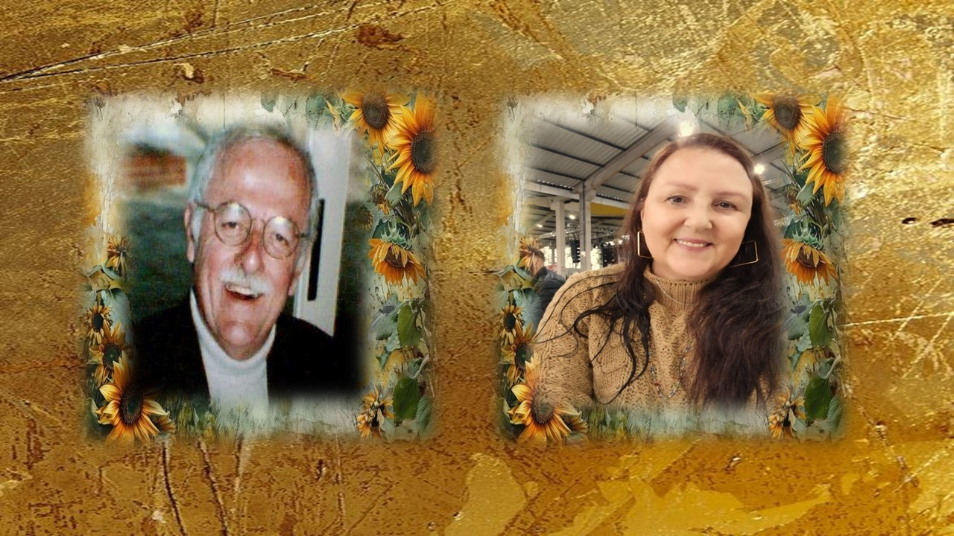
Mário Matta e Silva
Cléo Menegatt

Slide 14


Slide 15
Imagens: Internet e Acervo Pessoal
Texto: Mário Matta e Silva
Música:
http://www.sergrasan.com.br/cleoslides
Canal no Youtube:
http://www.youtube.com/c/CleoniceMenegattGoelzer
Criação, Formatação e Edição:
Cléo Menegatt

